Slide 1
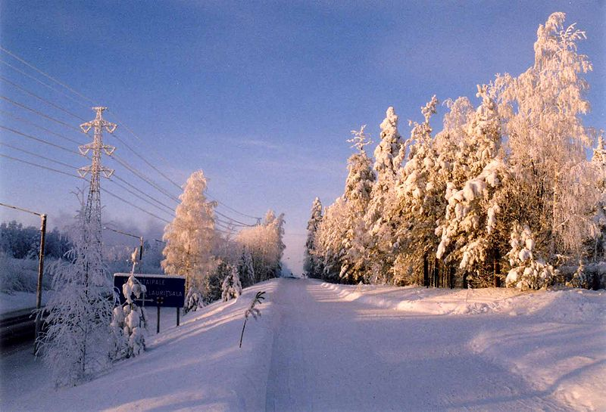
Příroda a zima
Zima je čas odpočinku, zastavení a klidu.
http://www.youtube.com/watch?v=INS5CjTh6r0
http://www.youtube.com/watch?v=lBoyWX2uErU&feature=related
http://www.youtube.com/watch?v=IvHqYIrGaZY
http://www.youtube.com/watch?v=cpMCxeDKB5Y

Slide 2
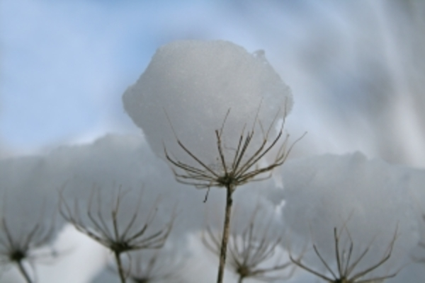
Rostliny v zimě Listnaté stromy jsou zcela holé, kromě dubu zimního, jemuž listí opadá až na jaře.

Slide 3
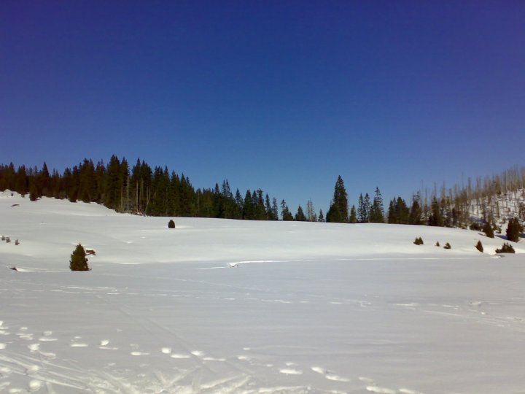
V zimě jsou vzhůru hraboši, myši, lasice, kuny i veverky, a také srny, jeleni, divoká prasata.
Zvířata, která v zimě nespí, se musí dobře chránit před chladem (hustým zimním kožíškem nebo pohybem) a uživit se (z přichystaných zásob nebo změnou jídelníčku).

Slide 4
Zvířata v zimě

Slide 5
Liška a vlci

Slide 6
Veverka a kuna skalní

Slide 7
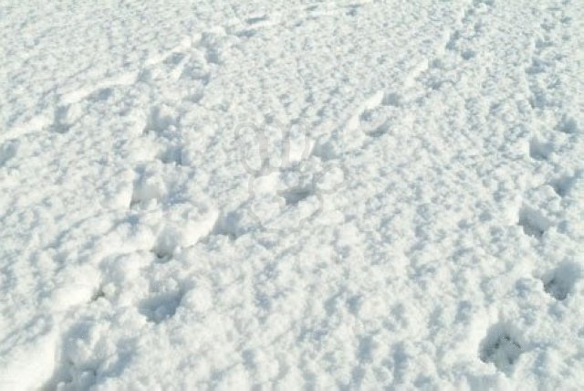
V zimě můžeme velmi dobře pozorovat stopy zvířat ve sněhu – často z nich vyčtete celé příběhy. Vezměte si s sebou dobrý atlas a zápisník a vydejte se na výpravu do tichého zimního lesa. Nezapomeňte, že zvířata můžete v lese odhalit i podle trusu a dalších „pobytových znamení“.

Slide 8
Medvědí brloh Medvědi a jezevci spí nepravým zimním spánkem – svou tělesnou teplotu sníží jen trochu a často opouštějí své úkryty.

Slide 9
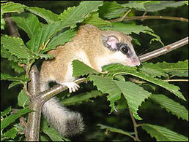
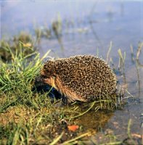
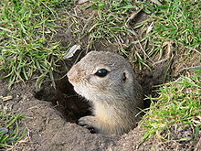
Přezimující živočichové
Plch, ježek nebo sysel, přečkávají zimu ve stavu podobném spánku, ale pravý spánek to není. Po celé týdny nejedí a nepijí, všechny životní projevy jsou značně utlumeny.

Slide 10
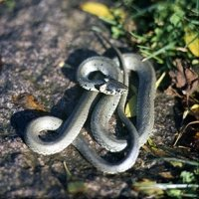
Hadi a ještěrky na zimu znehybněli, i když se musí často budit, aby neumrzli.

Slide 11
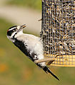
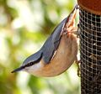
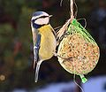
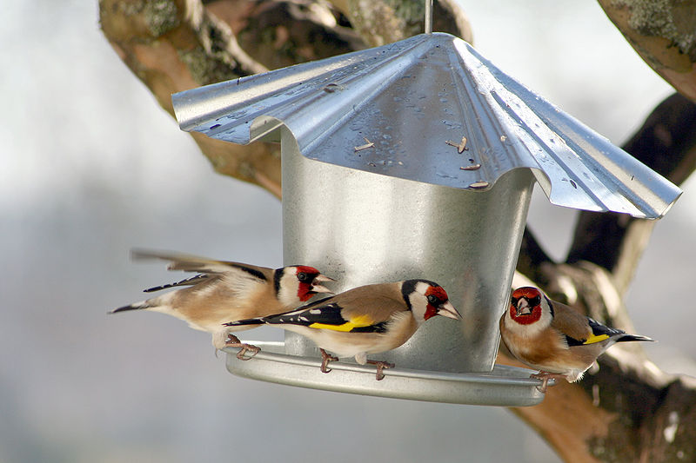
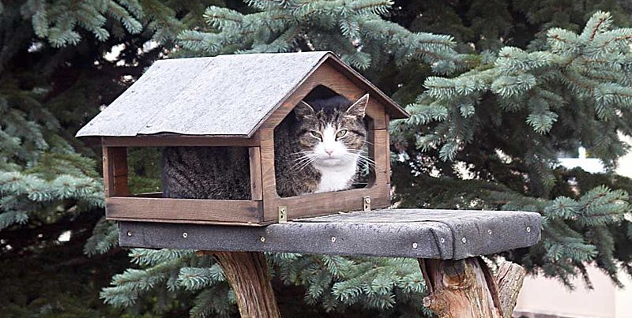
Ptáci se živí plody, které zůstaly na stromech a keřích, ale rádi zavítají i na vámi připravená krmítka.

Slide 12
Tato prezentace byla vytvořena pro projekt INOVACE v rámci EU-OPVK, který vytvořila ZŠ a MŠ Višňová
Tato prezentace byla vytvořena pro projekt INOVACE v rámci EU-OPVK,
který vytvořila ZŠ a MŠ Višňová – šablona č. 25
1) jméno autora výukového materiálu: Ing. Květuše Vendégová
2) datum (období), ve kterém byl VM vytvořen: 9.11. 2011
3) ročník, pro který je výukový materiál určen: IV. ročník
4) vzdělávací oblast: Inovace a zkvalitnění výuky v oblasti přírodních věd
Přírodověda – Příroda a zima
5) metodický list/anotace:
Brainstorming. Úvodní videa. Výklad. Upevňování znalostí.
(zvonek zelený, strakapoud osikový, brhlík lesní, sýkora modřinka, sýkora koňadra,sojka obecná, pěnkava obecná, stehlík obecný)
http://cs.wikipedia.org/
http://corrinaaustin.wordpress.com/author/corrinaaustin/page/5/
http://photohunts.cz/cz/foto-zvere/jelen-lesni---zima
http://blooo.blog.cz/0902/dalsi-liska-v-zime
http://www.selmy.cz/
http://zbynkuv.blog.cz/0901/zvirata-v-zime
http://www.mezistromy.cz/cz/les/rok-v-lese/zima

